Slide 1
Fungsi Objektif
Eps. 1

Slide 2
Definisi
Fungsi yang ingin diminimalkan, atau dimaksimalkan

Slide 3
Titik minimum atau maksimum dapat dicari ketika turunan dari fungsi tersebut sama dengan nol

Slide 4
Sources
https://stats.stackexchange.com/questions/179026/objective-function-cost-function-loss-function-are-they-the-same-thing
http://kronosapiens.github.io/blog/2017/03/28/objective-functions-in-machine-learning.html

Slide 5
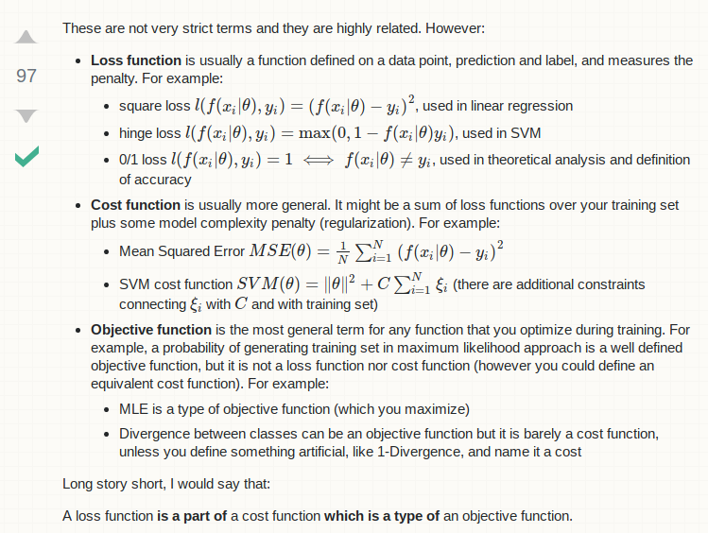
Sources
http://

Slide 6
Sources
http://

